Slide 1
Temps 2 : Réforme Cycle 3
MISE EN PLACE
DE LA LIAISON INTER-DEGRES
Objectifs de formation :
- Formalisation du cycle 3 dans le projet EPS Collège
- Mise en œuvre de l’EPS dans le 1er degré (CPC/CPD)
- Mise en œuvre pratique

Slide 2
EPS DANS LE 1er DEGRE
IEN
& CPC
CPD

Slide 3
EPS DANS LE 1er DEGRE
Les textes :
108 H annuelle 3 H durée hebdomadaire moyenne (Arrêté du 09/11/2015)
4 C.A. programmés au C3
Enseignement assuré par : (3 possibilités)
enseignant de la classe
- décloisonnement par un enseignant de l’école
intervenant extérieur (procédure particulière)
Modules d’EPS d’au moins 6 à 7 séances au moins 10H et au moins 2 modules /champ/an.

Slide 4
EPS DANS LE 1er DEGRE
Les attentes :
Assurer la couverture équilibrée des 4 C.A.
Donner du temps pour apprendre
Adapter l’offre de formation aux conditions locales
La réalité :
Des horaires pas toujours respectés,
Un manque de cohérence entre pratique et programmation,
Les enseignants appréhendent la gestion du groupe classe en EPS (gymnase, extérieur, sécurité).
Un sentiment d’incompétence chez les Professeurs des écoles (Cf. rapport des I.G.).

Slide 5
Organigramme
Recteur
IA Dasen
Secrétaire Général
IEN Adjoint

Slide 6
58 Michèle LAHAIX
michele.lahaix@ac-dijon.fr
21 Sylvie BENOIT
cpdepsia21@ac-dijon.fr
Conseillers Techniques
CPD EPS
IEN
1 par circonscription
71 Jean-Jacques SCHULLER
cpdeps.71@ac-dijon.fr
89 Olivier BOUSSERT
cpdeps89@ac-dijon.fr
2 CPC par circonscription :
1 généraliste et 1 avec mission EPS

Slide 7
EPS DANS LE 1er DEGRE
PROJET D’ ACTION DEPARTEMENTAL EN EPS
Projet EPS avec intervenants, décrit dans une FICHE ACTION

Slide 8
PROBLEMATIQUE
Comment établir la communication entre école et le collège?
Etat des lieux
Rôle du conseil école-collège
(Programmation/progression sur l’ensemble du cycle 3 + Mise en place de projets pédagogiques communs) - Décret 24/07/2013

Slide 9
PRESENTATION D’OUTILS
PROJETS PARTICULIERS
« rencontres et projets menés »
DIAGNOSTIC
« Vécu Sportif »
Evaluation partagée / Projets

Slide 10
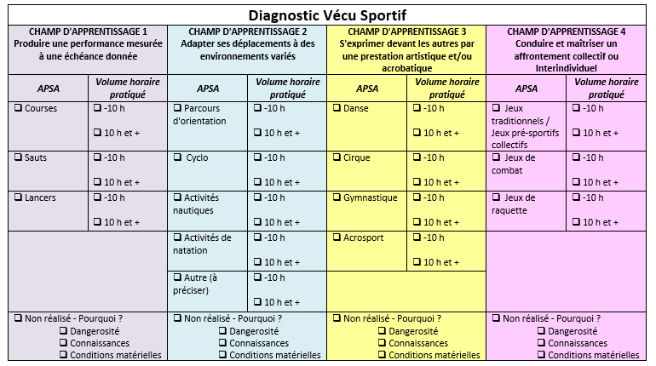
LIAISON INTER DEGRES

Slide 11
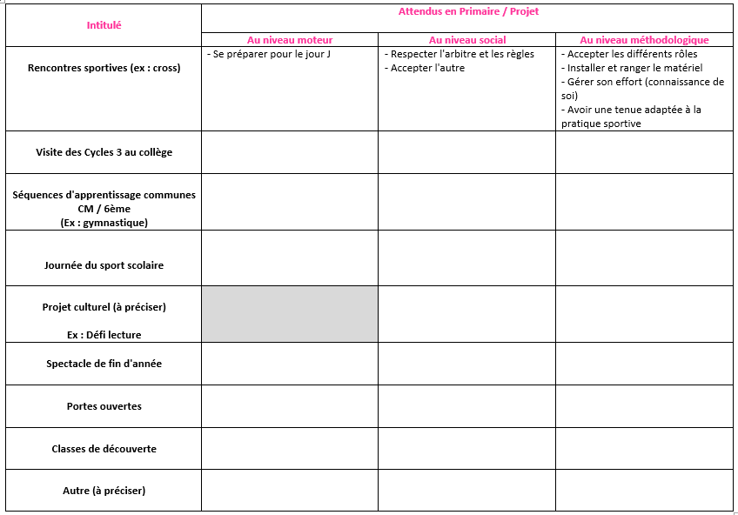
RENCONTRE ET PROJETS PARTICULIERS MENES

Slide 12
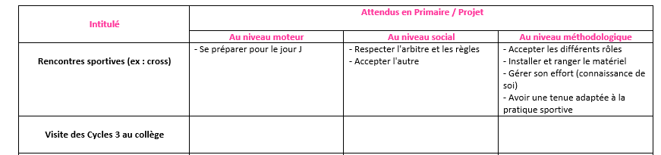

Slide 13
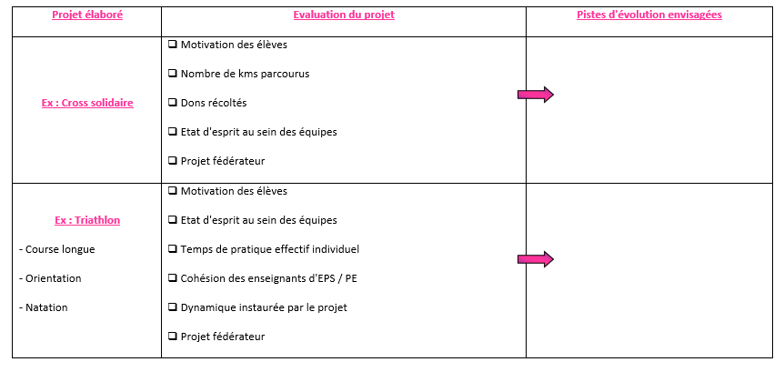
EVALUATION PARTAGEE / PROJETS COMMUNS

Slide 14
Travail en groupe sur les documents présentés
Par groupe de 3
Restitution

Slide 15
Proposer une programmation 6ème à partir de l’ex : diagnostic « vécu sportif »

Slide 16
MISE EN COMMUN

Slide 17
RESTITUTION

Slide 18
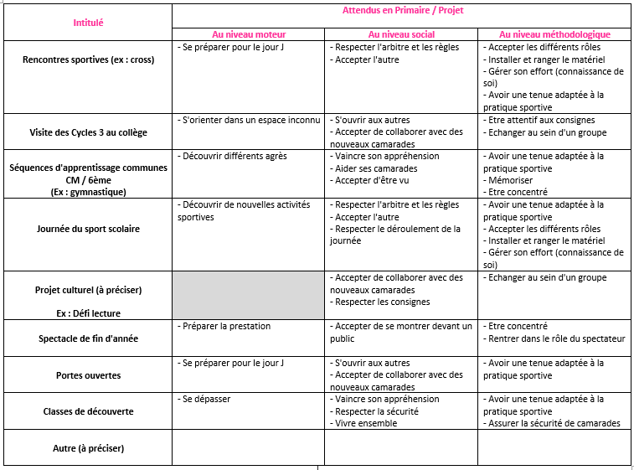

Slide 19
DIFFUSION DE DOCUMENTS
Niveau attendu à l'entrée en 6ème par champ
Fiche action 1er degré
Outils créés (Fiche « diagnostic », fiche rencontre, évaluation partagée, missions CPC/CPD, Extraction et traitement des données 1er degré)
Sous couvert du chef d’établissement : Lettre IEN « conseil école-collège »
Site internet EPS académie Dijon

Slide 20
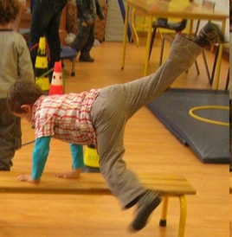
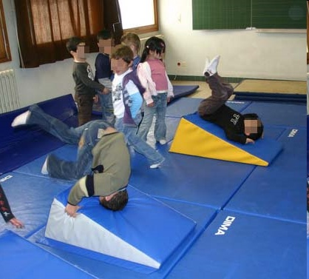
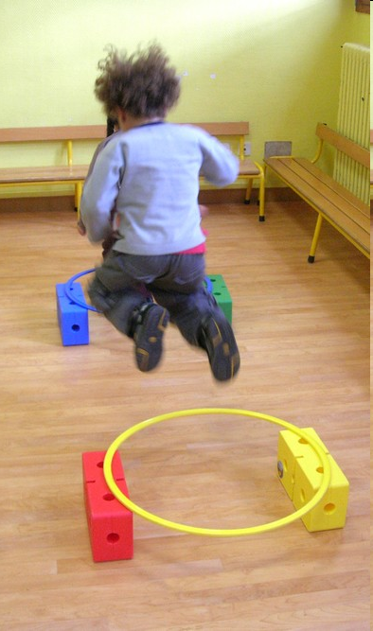
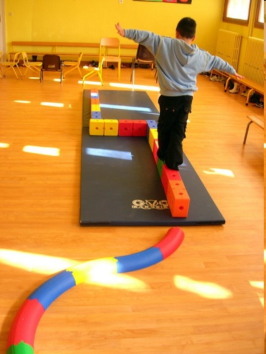
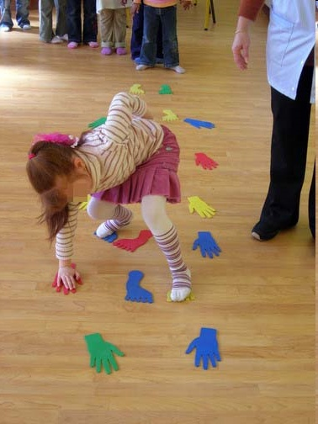
FIN

